Slide 1

"If you want to teach people a new way of thinking, don't bother trying to teach them. Instead, give them a tool, the use of which will lead to new ways of thinking."
(R. Buckminster Fuller)
Lógica de programação aplicada à criação e análise da forma
Aula 01 - Introdução
Fernando Ferraz Ribeiro
fernando.ribeiro@ufba.br
19/05/2017
Notes:
10/02/17

Slide 2
REGRAS DO LCAD
1 de 22
1. LABORATÓRIO EXCLUSIVO PARA AULAS DA FAUFBA. PERMITIDA A UTILIZAÇÃO COM A PRESENÇA DOS PROFESSORES E/OU MONITORES DAS DISCIPLINAS.
2. ZELAR PELOS EQUIPAMENTOS DO LABORATÓRIO.
3. TERMINANTEMENTE PROIBIDO DESCONECTAR OS EQUIPAMENTOS DA CPU: MOUSE, TECLADO, MONITOR, ETC.
4. EVITAR O USO DE PEN DRIVES. UTILIZAR A INTERNET PARA A TRANSFERÊNCIA DE ARQUIVOS (GOOGLE DRIVE, DROPBOX, ONE DRIVE, GITHUB, ETC.
5. APÓS UTILIZAR, DESLIGAR OS EQUIPAMENTOS. CPU, MONITOR E ESTABILIZADOR
6. É PROIBIDO COMER E BEBER NO LABORATÓRIO. UTILIZA O INTERVALO PARA ISSO
7. NÃO UTILIZAR O CELULAR NO PERÍODO DA AULA.
8. RESPEITAR O HORÁRIO DA AULA E A TURMA EM QUE ESTÁ MATRICULADO.
19/05/2017
LPACAF- Aula 01- Fernando Ferraz Ribeiro - fernanado.ribeir0@ufba.br
Notes:
10/02/17

Slide 3
Definição de Algortimos
Knuth (1997)⁠ define o conceito de algoritmo como um conjunto de regras que fornece uma sequência de operações para a solução de um problema específico, e que deve atender cinco requisitos:
Finitude
Precisão
Entrada de Informação
Saída de Informação
Efetividade

Slide 4
ALGORITMOS
1 de 22
19/05/2017
LPACAF- Aula 01- Fernando Ferraz Ribeiro - fernanado.ribeir0@ufba.br
Notes:
10/02/17

Slide 5
ALGORITMOS E APLICAÇÕES EM PROJETOS
1 de 22
Relying upon software kills rather than mechanical ingenuity, graphics programmers first replicated the functions of traditional drafting instruments, and then went far beyond them. This has made a wider graphic vocabulary available to designers, together with a more elaborate syntax—in all, a richer and potentially more expressive graphic and spatial language.
MITCHELL, W. J. World’s Greatest Architect MAKING, MEANING, AND NETWORK CULTURE. Cambrige: MIT Press, 2008. v. 40
19/05/2017
LPACAF- Aula 01- Fernando Ferraz Ribeiro - fernanado.ribeir0@ufba.br
Notes:
10/02/17

Slide 6
ALGORITMOS E APLICAÇÕES NO PROJETO
1 de 22
1. Software de projeto
2. Ampliação de Software de projeto
3. Automação de Etapas de projeto
4. Auxílio na tomada de decisões em um projeto
5. Geração da Forma
6. Organização, manipulação e extração da informação em projetos
19/05/2017
LPACAF- Aula 01- Fernando Ferraz Ribeiro - fernanado.ribeir0@ufba.br
Notes:
10/02/17

Slide 7
ALGORITMOS GENERATIVOS
1 de 22
19/05/2017
LPACAF- Aula 01- Fernando Ferraz Ribeiro - fernanado.ribeir0@ufba.br
Notes:
10/02/17

Slide 8
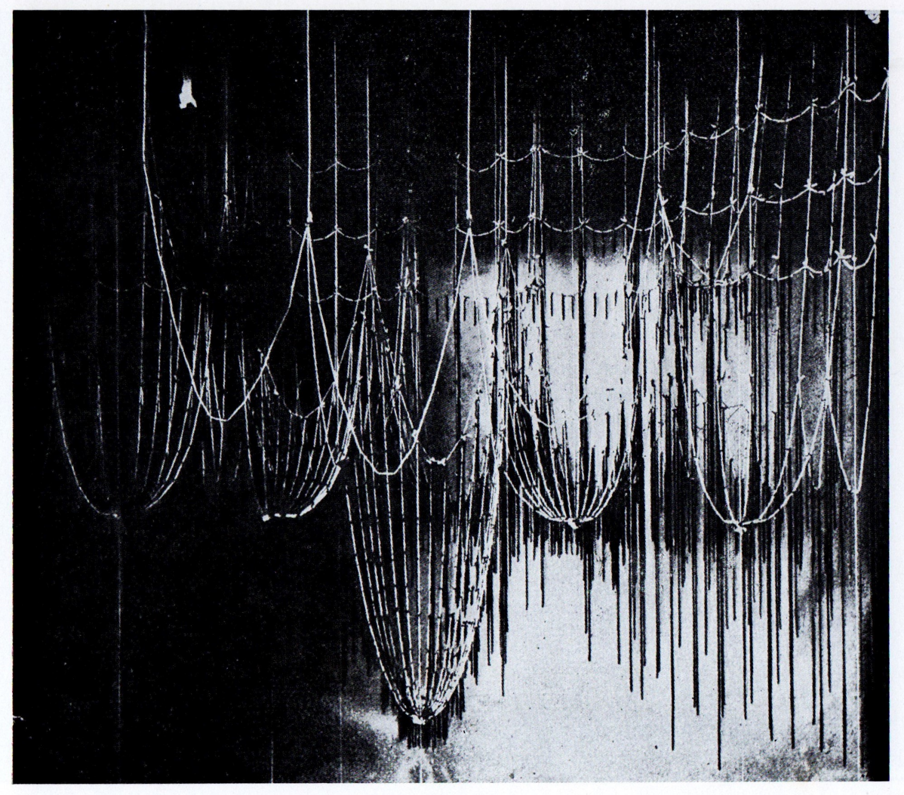
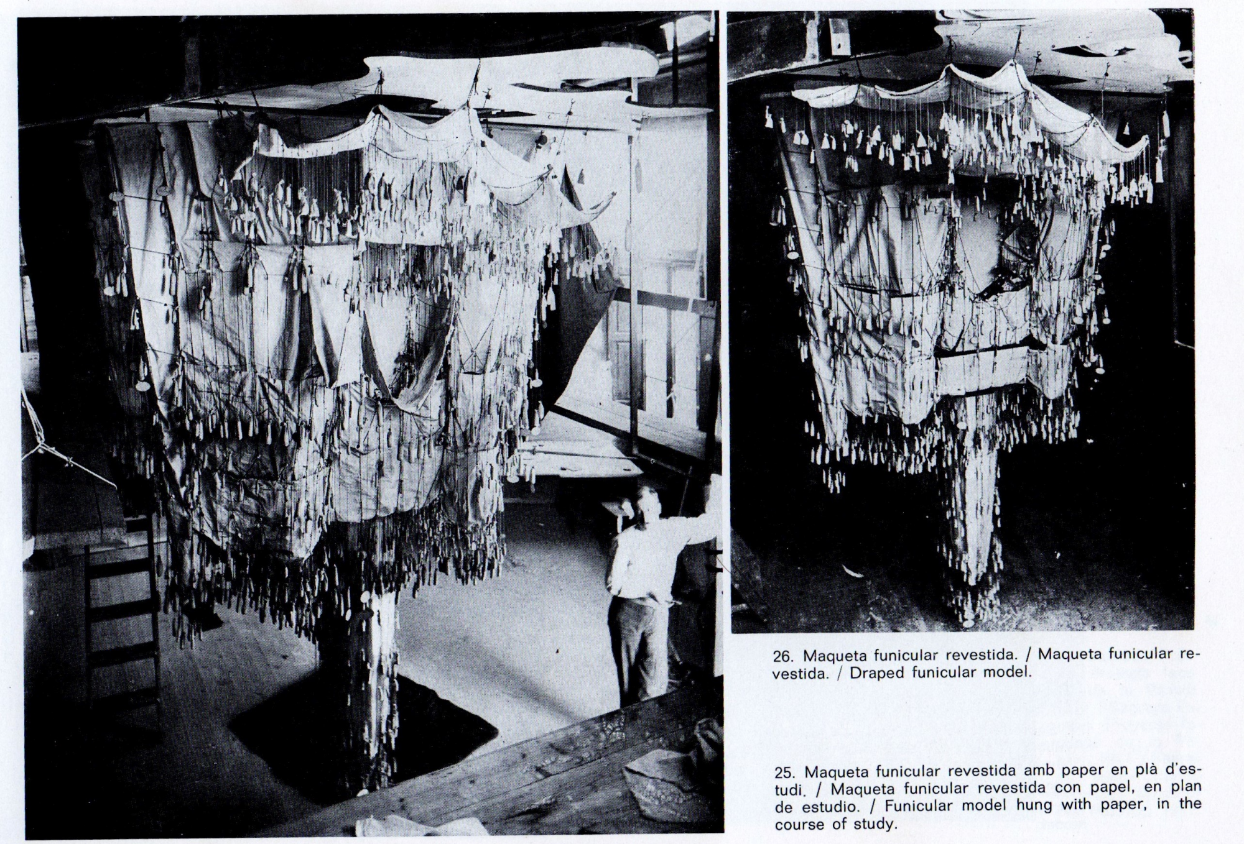
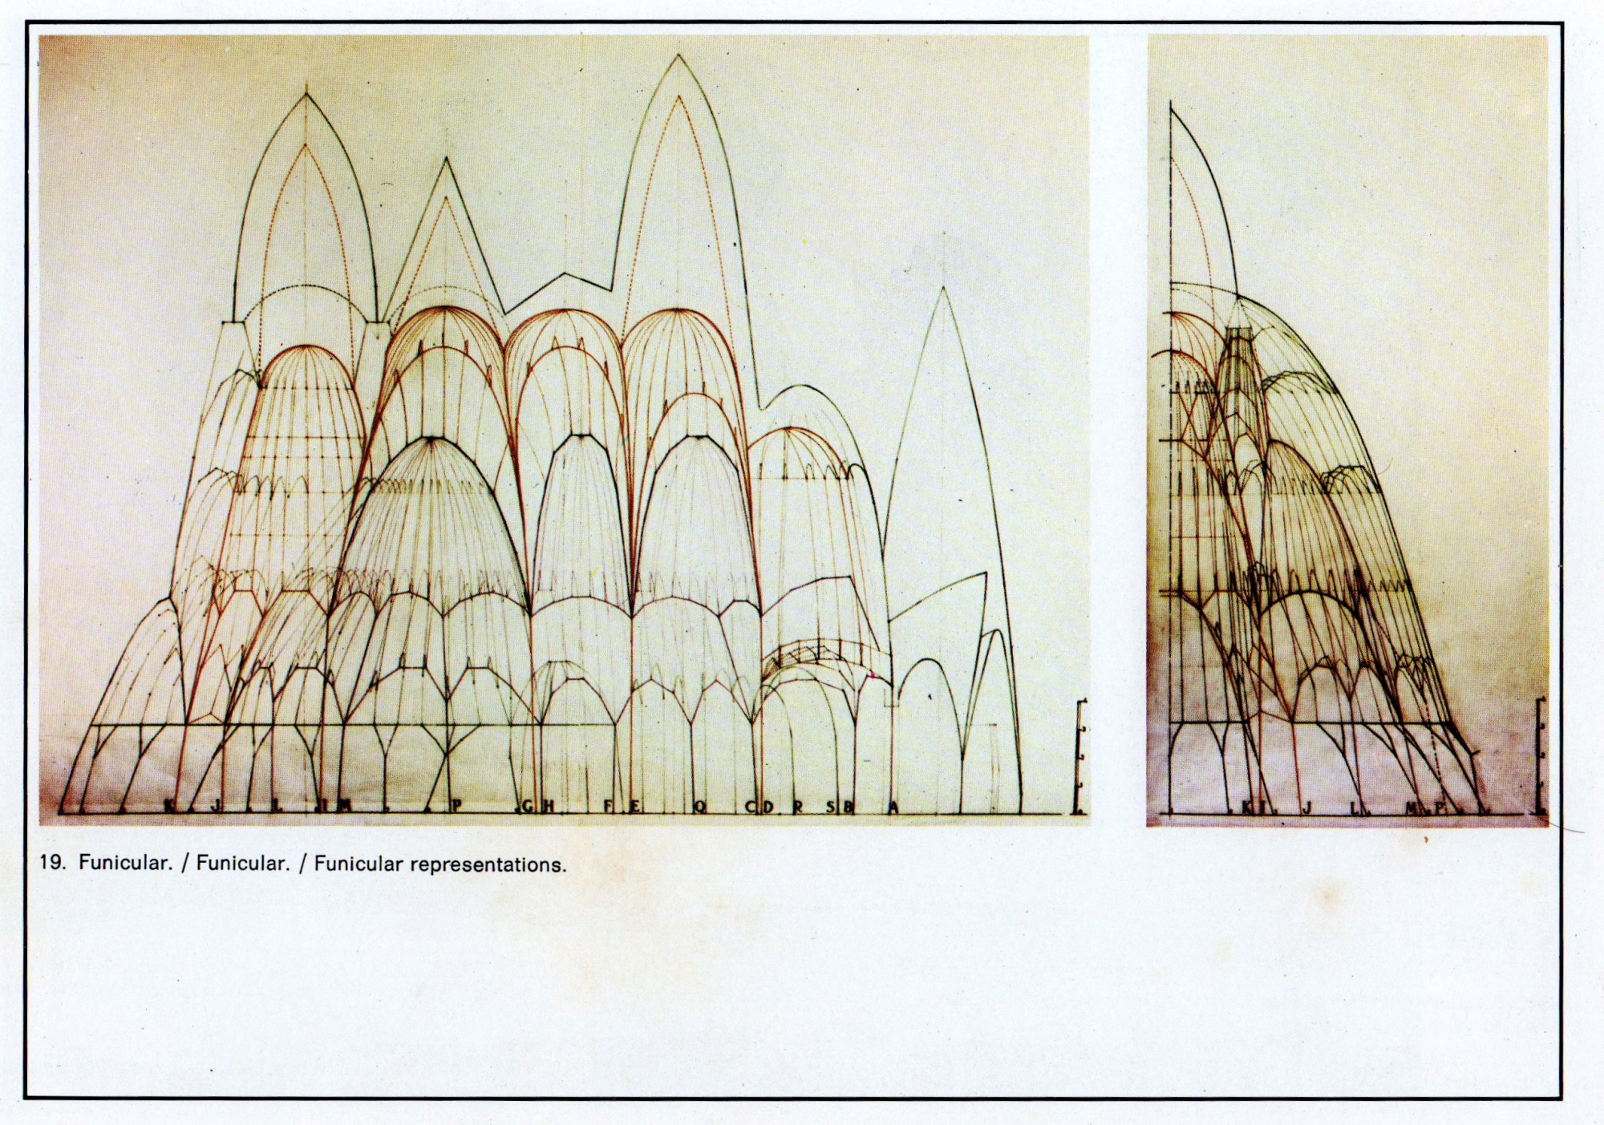
ALGORITMOS GENERATIVOS - ABORDAGEM CORRELATA
1 de 22
PUIG-BOADA, I.; ARIBAU, A. L’eglesia de la colonia Güell. Barcelona: Lumen, 1976.
19/05/2017
LPACAF- Aula 01- Fernando Ferraz Ribeiro - fernanado.ribeir0@ufba.br
Notes:
10/02/17

Slide 9
ALGORITMOS GENERATIVOS
1 de 22
ALGORITMO DAS CÚPILAS MÓVEIS
As Cúpluas do Hospital Hospital Sarah Kubitschek - RJ e as do TRT-Ba, do Arquiteto João (Lelé) Filgueiras Lima, serviram de inspiração para o algoritmo apresentado a seguir.
Hospital Sarah - RJ
TRT - Ba
19/05/2017
LPACAF- Aula 01- Fernando Ferraz Ribeiro - fernanado.ribeir0@ufba.br
Notes:
10/02/17

Slide 10
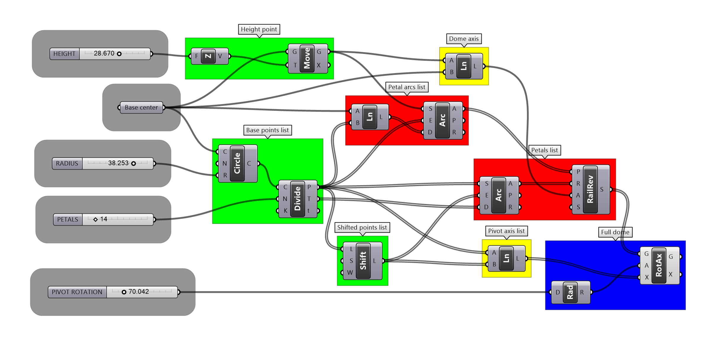
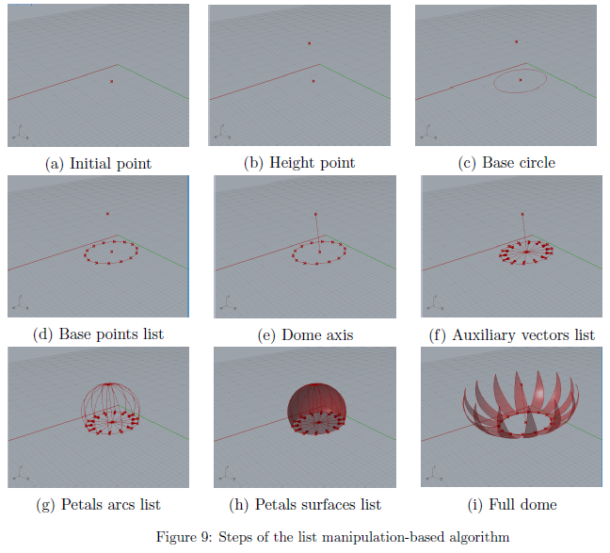
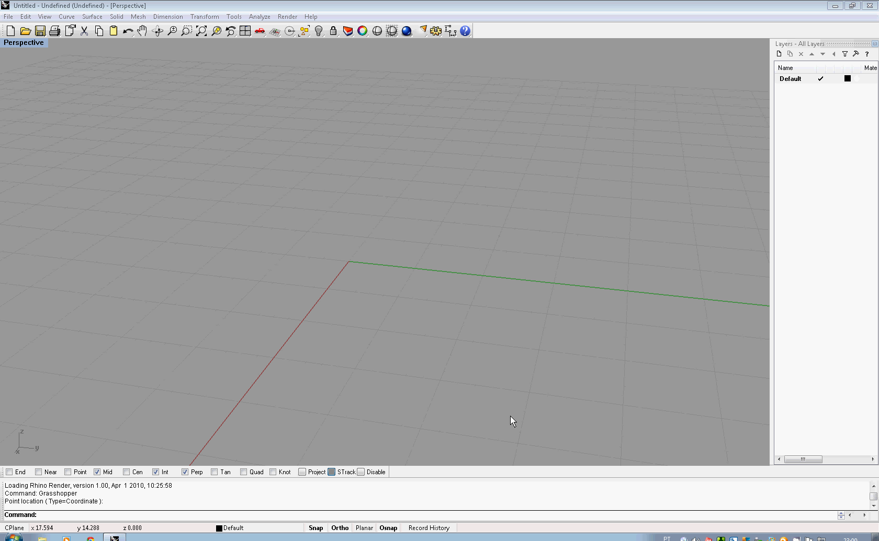
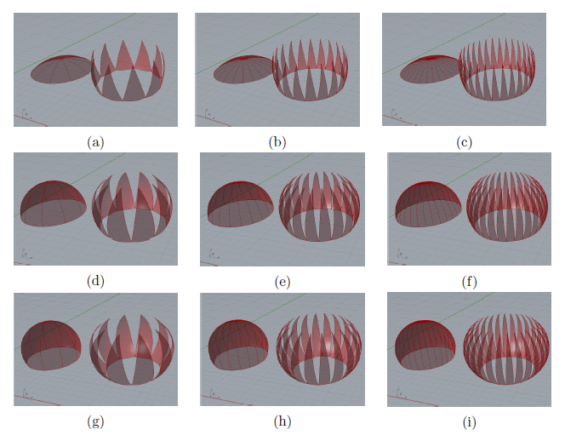
ALGORITMOS GENERATIVOS
1 de 22
19/05/2017
LPACAF- Aula 01- Fernando Ferraz Ribeiro - fernanado.ribeir0@ufba.br
Notes:
10/02/17

Slide 11
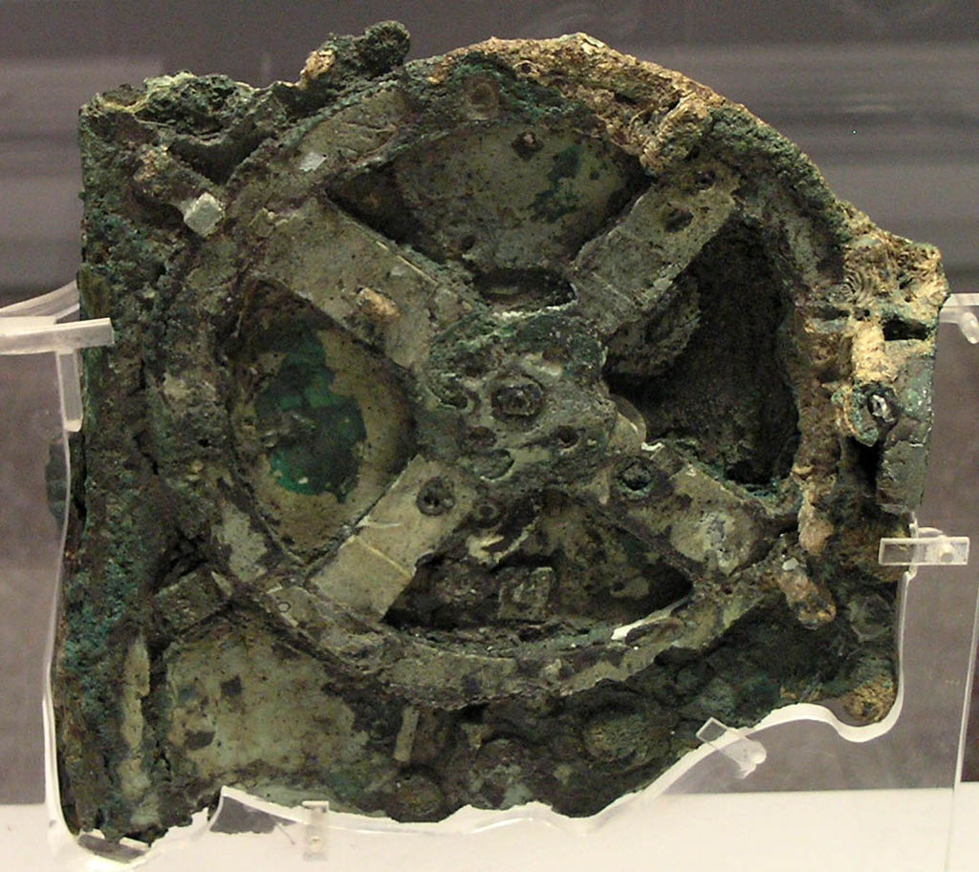
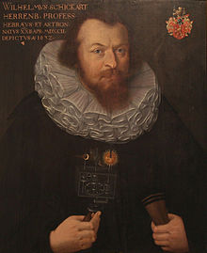
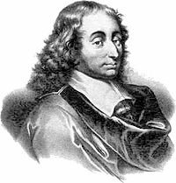
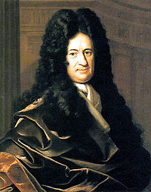
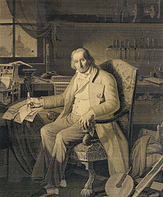
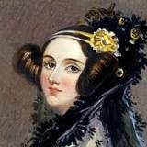
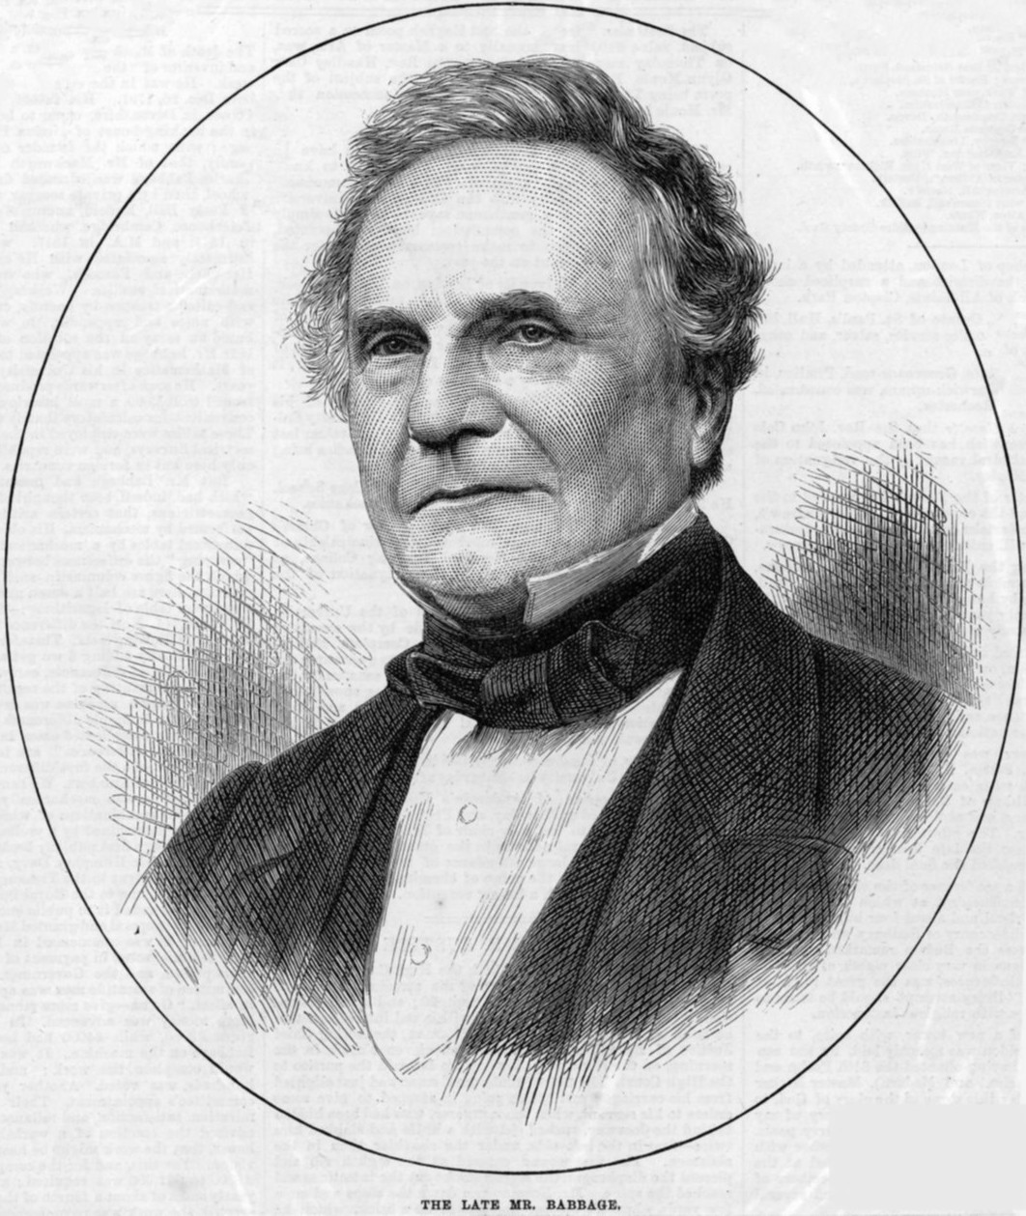
História da Programação
1 de 22
Precursores
Máquina de Anticítera
(87 AC)
Wilhelm Schickard (1592-1635)
Blaise Pascal (1623-1662)
Gottfried Wilhelm Leibniz (1646-1726)
Joseph Marie Jacquard
(1752-1834)
Calculadoras Mecânicas
Tear mecânico com leitura automática de cartões
O Motor Analítico
Criadores do primeiro computador programável
Ada Lovelace
(1815-1852)
Charles Babbage
(1792-1871)
19/05/2017
LPACAF- Aula 01- Fernando Ferraz Ribeiro - fernanado.ribeir0@ufba.br
Notes:
10/02/17

Slide 12
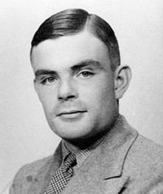
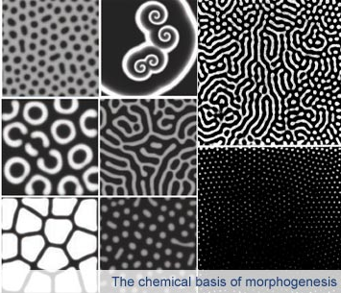
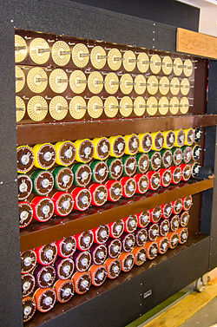
Padrões de Turing - 1952
Alan Turing
1912 - 1954
Replica do computador Bombe (Alan Turing - 1939)

Slide 13
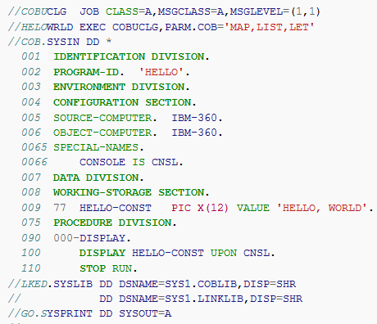
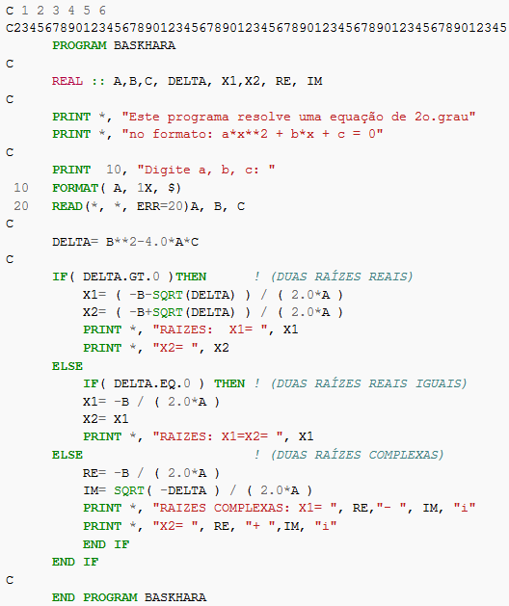
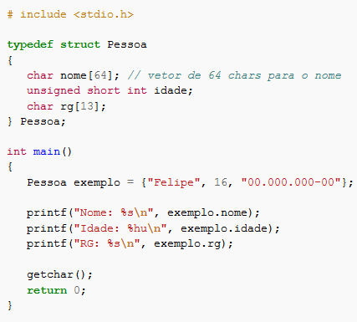
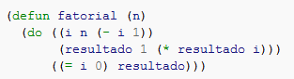
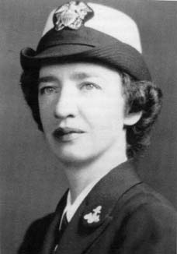
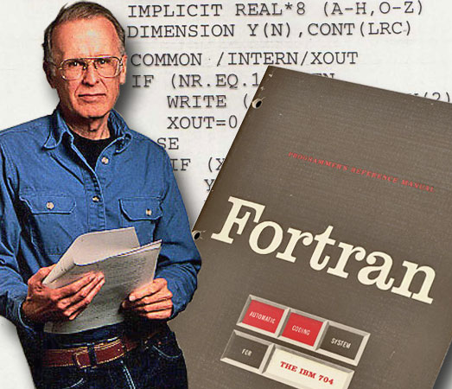
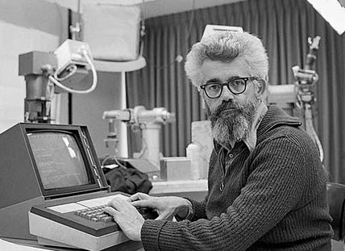
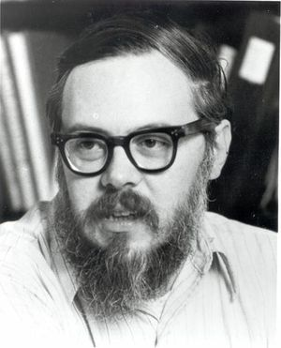
História da Programação
1 de 22
Flow-Matic / COBOL
1955
FORTRAN
1954/1957
LISP
1958
C
1972
Grace Hopper
(1906 -1992)
John Backus
(1924 -2007)
John McCarthy
(1927 -2011)
Dennis Ritchie
(1941 -2011)
19/05/2017
LPACAF- Aula 01- Fernando Ferraz Ribeiro - fernanado.ribeir0@ufba.br
Notes:
10/02/17

Slide 14
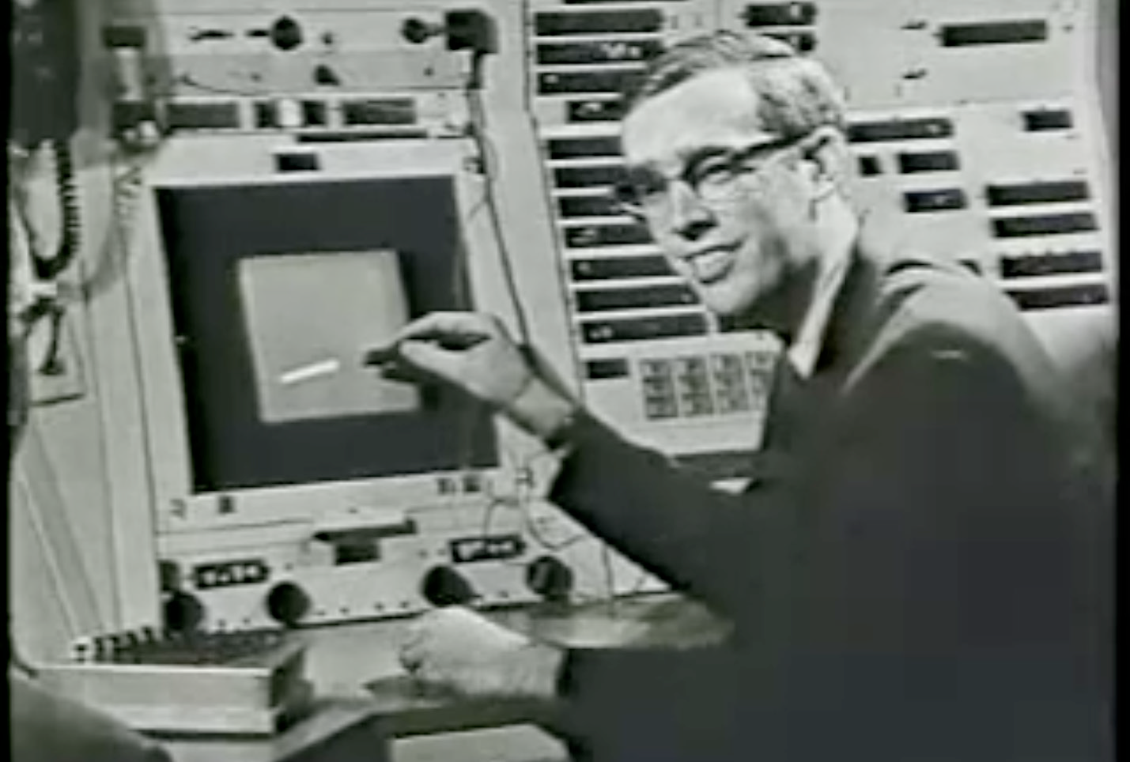
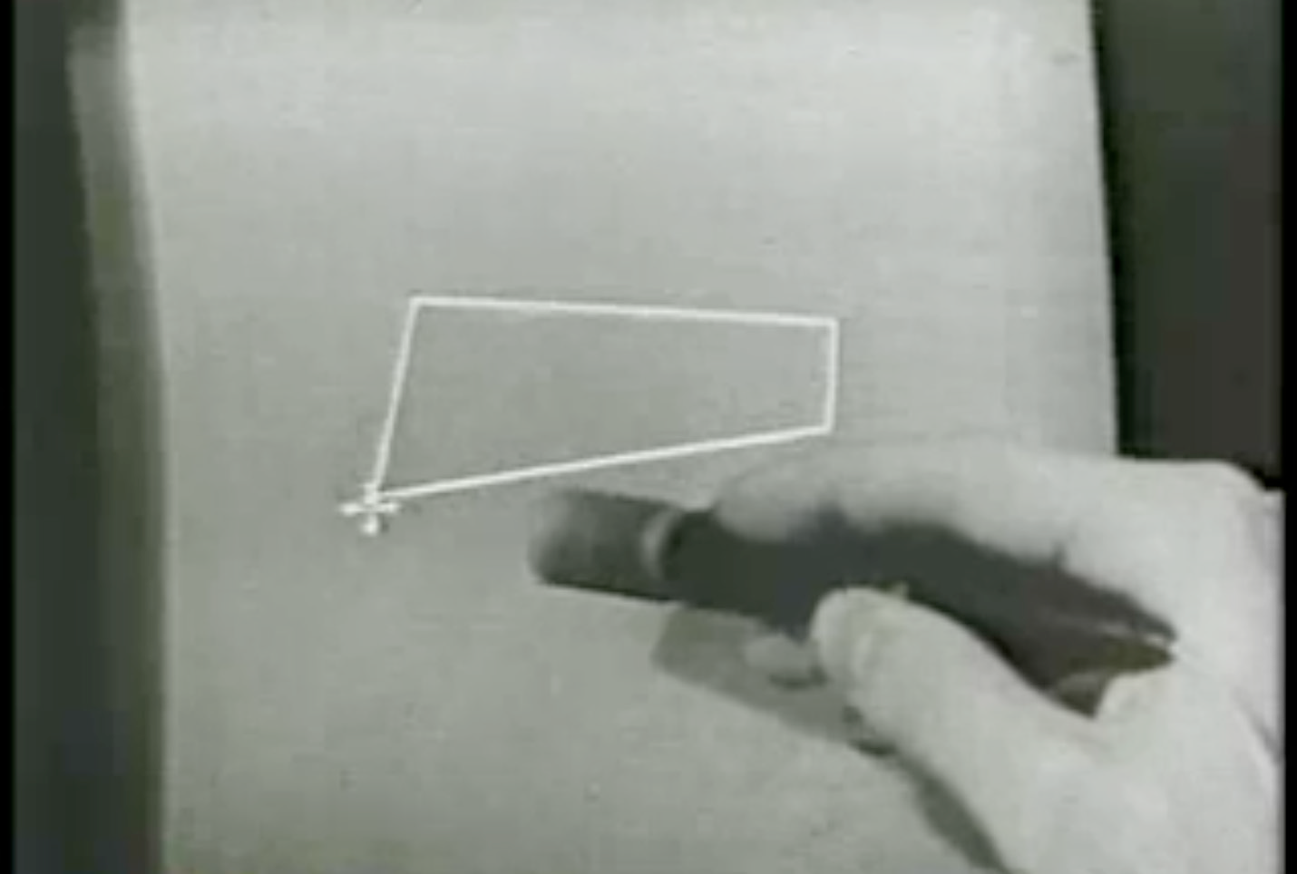
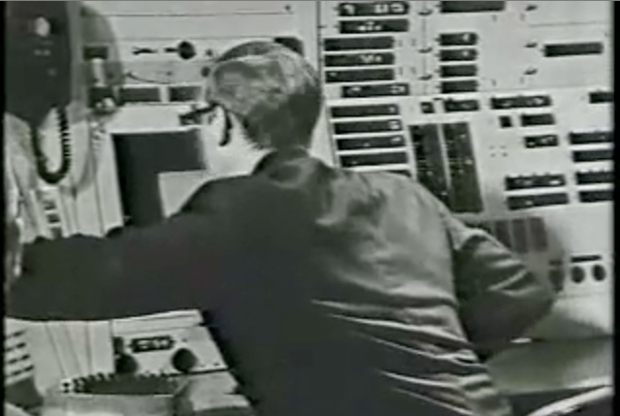
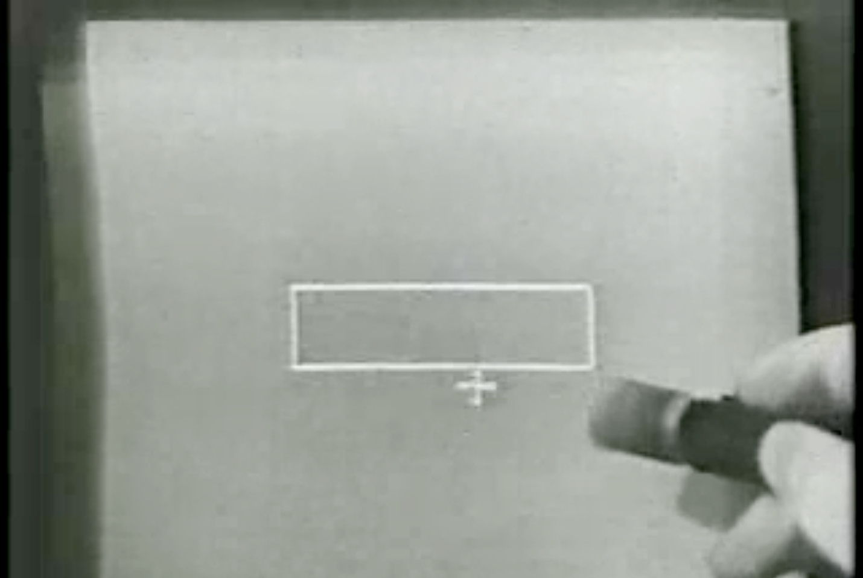
Ivan Sutherland – Sketchpad
protótipo de CAD 1962

Slide 15
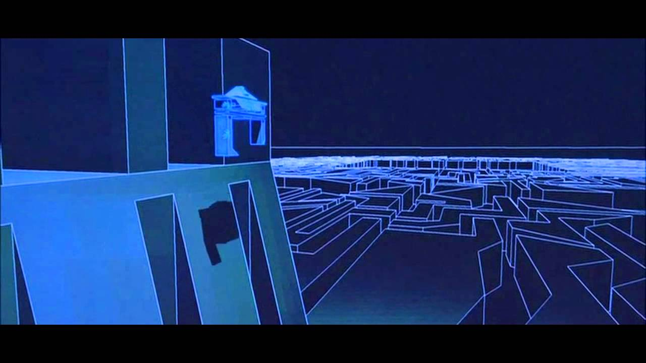
TRON - 1982

Slide 16
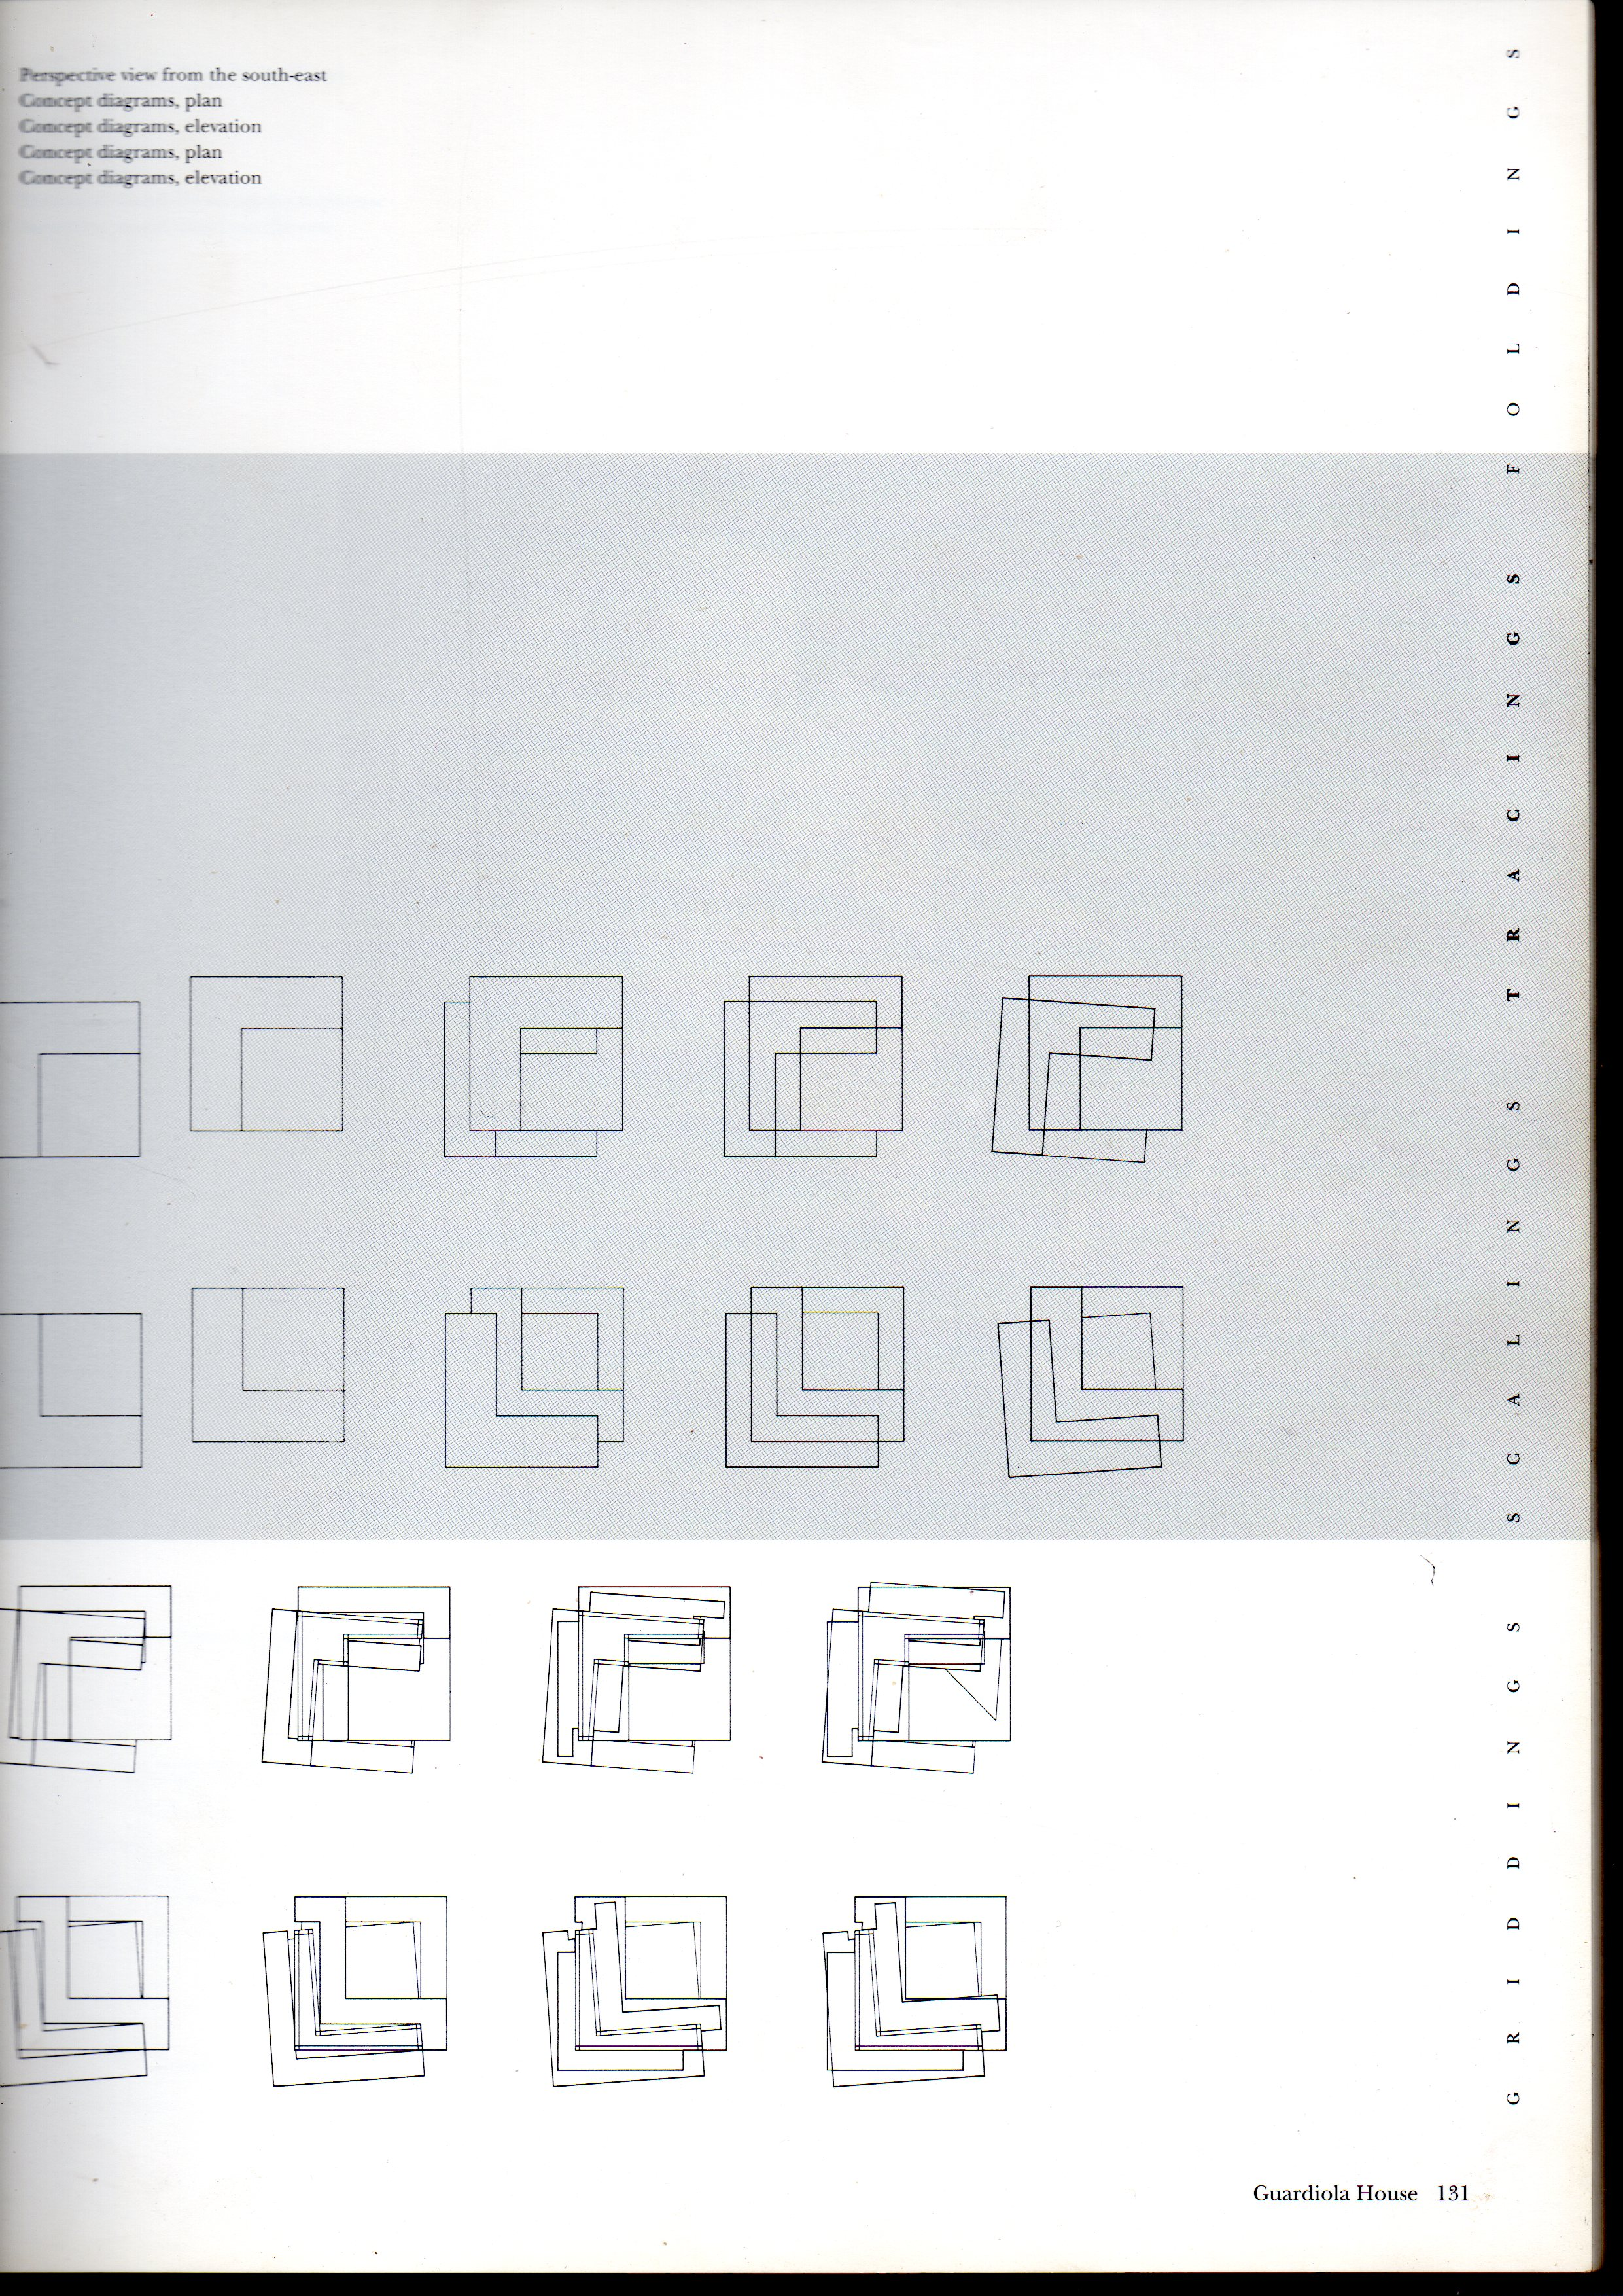
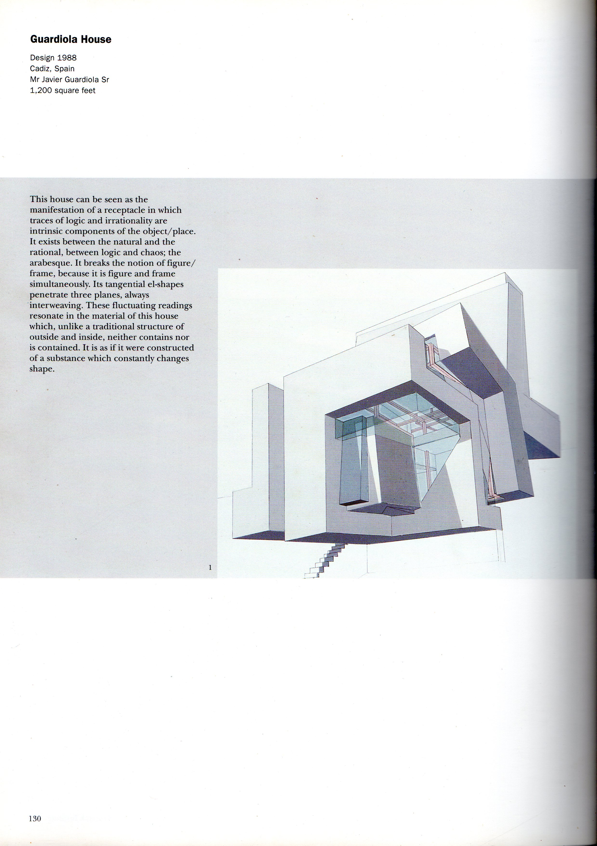
MANIPULAÇÃO DE VOLUMES
GUARDIOLA HOUSE
Peter Eisenman(1988)

Slide 17
Evolução dos sistemas CAD
Relying upon software skills rather than mechanical ingenuity, graphics programmers first replicated the functions of traditional drafting instruments, and then went far beyond them. This has made a wider graphic vocabulary available to designers, together with a more elaborate syntax—in all, a richer and potentially more expressive graphic and spatial language.
MITCHELL, W. J. World’s Greatest Architect MAKING, MEANING, AND NETWORK CULTURE. Cambrige: MIT Press, 2008. v. 40

Slide 18
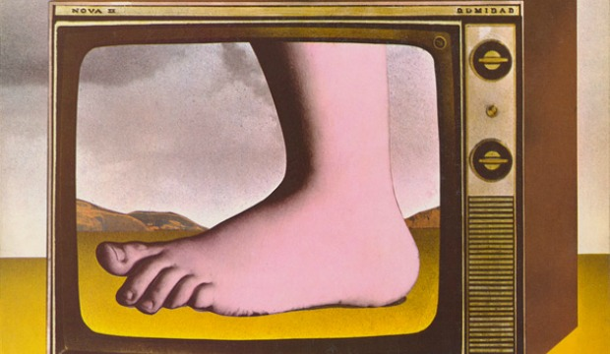
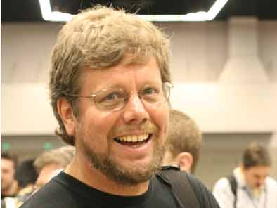
Python
1 de 22
Linguagem de programação interpretada, multi-paradigma, multi-plataforma, orientada a objetos, imperativa, funcional, procedural, reflectiva e de código aberto.
Criada em 1989/1991 por Guido van Rossum
“I was looking for a "hobby" programming project that would keep me occupied during the week around Christmas. My office (a government-run research lab in Amsterdam) would be closed, but I had a home computer, and not much else on my hands. I decided to write an interpreter for the new scripting language I had been thinking about lately: a descendant of ABC that would appeal to Unix/C hackers. I chose Python as a working title for the project, being in a slightly irreverent mood (and a big fan of Monty Python's Flying Circus). “
Guido van Rossum
19/05/2017
LPACAF- Aula 01- Fernando Ferraz Ribeiro - fernanado.ribeir0@ufba.br
Notes:
10/02/17

Slide 19
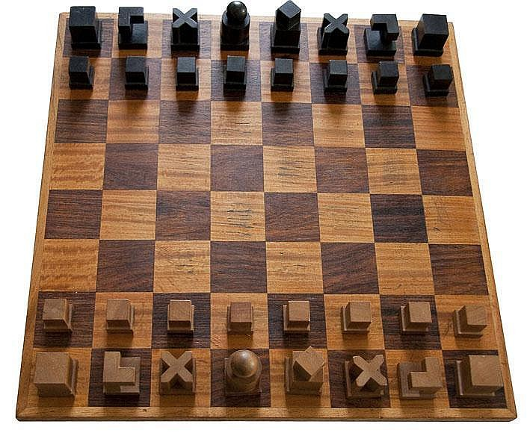
Python
“ O conjunto de peças de xadrez Bauhaus de Josef Hartwig é um exemplo de design excelente: bonito, simples e claro. Guido von Rossum, filho de um arquiteto e irmão de um designer de fontes premiado, criou uma obra-prima do design de linguagens. Adoro ensinar Python porque ela é bonita, simples e clara.”
Luciano Ramalho. Python Fluente 2016

Slide 20
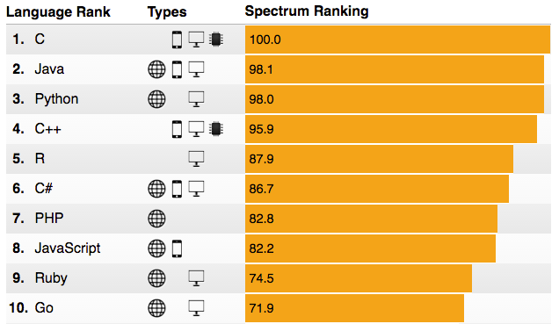
Python - IEEE Spectrum 2016
1 de 22
19/05/2017
LPACAF- Aula 01- Fernando Ferraz Ribeiro - fernanado.ribeir0@ufba.br
Notes:
10/02/17

Slide 21
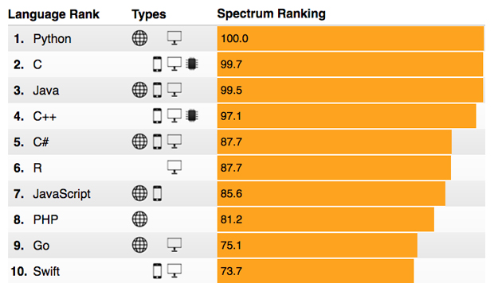
Python - IEEE Spectrum 2017
1 de 22
https://spectrum.ieee.org/computing/software/the-2017-top-programming-languages
19/05/2017
LPACAF- Aula 01- Fernando Ferraz Ribeiro - fernanado.ribeir0@ufba.br
Notes:
10/02/17

Slide 22
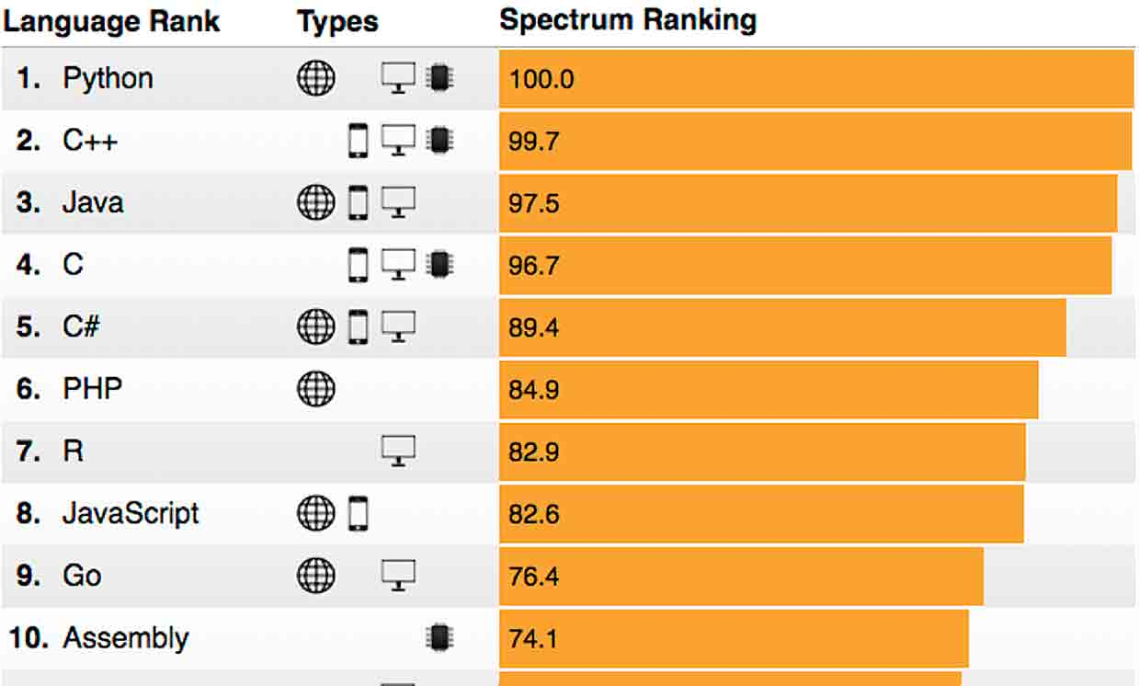
Python - IEEE Spectrum 2018
1 de 22
https://spectrum.ieee.org/at-work/innovation/the-2018-top-programming-languages
19/05/2017
LPACAF- Aula 01- Fernando Ferraz Ribeiro - fernanado.ribeir0@ufba.br
Notes:
10/02/17

Slide 23
Filosofia do Python
1 de 22
The Zen of Python, by Tim Peters
Beautiful is better than ugly.
Explicit is better than implicit.
Simple is better than complex.
Complex is better than complicated.
Flat is better than nested.
Sparse is better than dense.
Readability counts.
Principais influencias:
ABC
ALGOL 68
C
C++
Java
Lisp
Modula-3
Perl
Inspirou:
Boo
Cobra
D
F#
Falcon
Go
Groovy
JavaScript,
Julia
Nim
Ruby
Swift
Dialeto oficial: CPython
Desenvolvido e mantido por:
The Python Fondation - www.python.org
19/05/2017
LPACAF- Aula 01- Fernando Ferraz Ribeiro - fernanado.ribeir0@ufba.br
Notes:
10/02/17

Slide 24
Vantagens e Desvantagens
1 de 22
Vantagens:
é uma linguagem interpretada
fácil de aprender
fácil de usar interativamente
sintaxe clara, elegante e legível
fácil testar e modificar componentes
mais eficiente do que um interpretador clássico
programa 2x - 10x menores que implementados em C / C++ ou Java
pode ser facilmente integrada/expandida com C/C++
Desvantagens:
é uma linguagem interpretada
gera programas mais lentos que implementados em C / C++ ou Java
19/05/2017
LPACAF- Aula 01- Fernando Ferraz Ribeiro - fernanado.ribeir0@ufba.br
Notes:
10/02/17

Slide 25



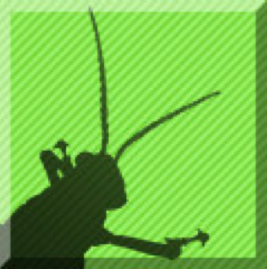


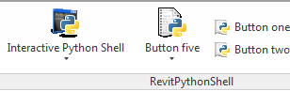

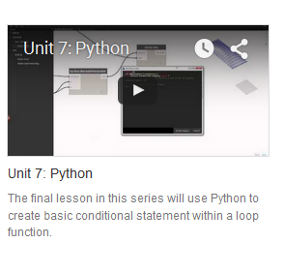

Python em programas Cad, GIS e 3D
1 de 22
Blender
Maya
Rhino 3D
Grasshopper
FreeCad
Revit
ArcGIS
QGIS
Dynamo
FUSION
19/05/2017
LPACAF- Aula 01- Fernando Ferraz Ribeiro - fernanado.ribeir0@ufba.br
Notes:
10/02/17

Slide 26








Outras Aplicações
1 de 22
19/05/2017
LPACAF- Aula 01- Fernando Ferraz Ribeiro - fernanado.ribeir0@ufba.br
Notes:
10/02/17

